Slide 1
Evolutionäre Algorithmen
Benchmarking
Referenten: Falko Nater und Hans Laser

Slide 2
Überblick
Einführung
Programmiersprache und Oberfläche
Bedienung
Benchmarkschema (Standardwerte)
Verfahren und Ergebnisse
Binärdarstellung / Relle Darstellung
Mutationsverfahren

Slide 3
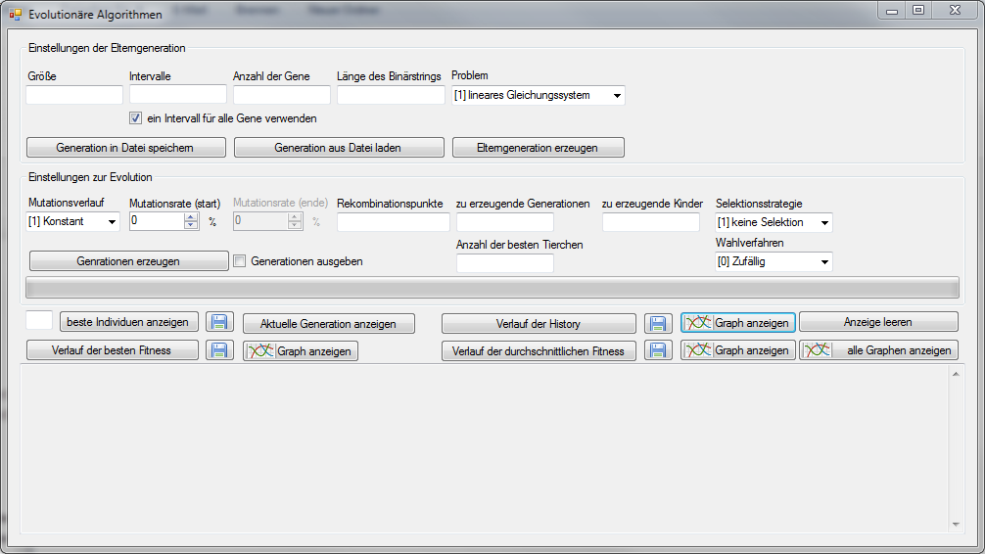
1. Einführung
Programmiersprache und Oberfläche:
Implementierung in C#

Slide 4
1. Einführung
Benchmarkingschema
Parameter | Wert
Elternpopulation | 100
Kindpopulation | 100
Intervall | [-20; 30]
Binärstringlänge | 10
Anteil der Mutation an Rekombination | 25%
Rekombinationspunkte | 5
Generationen | 500
Selektionsmethode | keine

Slide 5
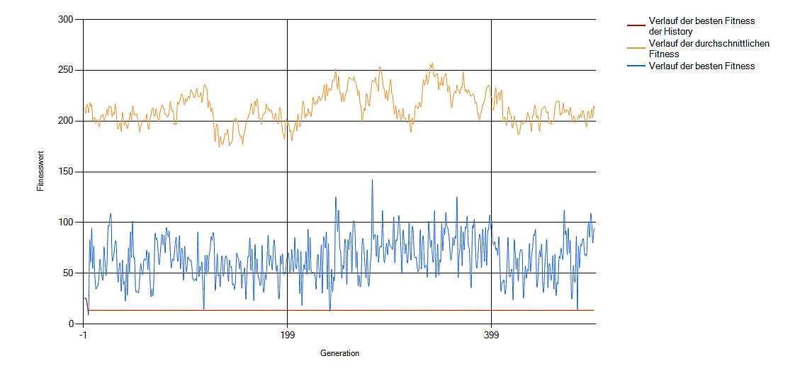
Verhalten Griewank
Notes:
Ungeordnet wilder Verlauf ==> liegt an Griewank Natur

Slide 6
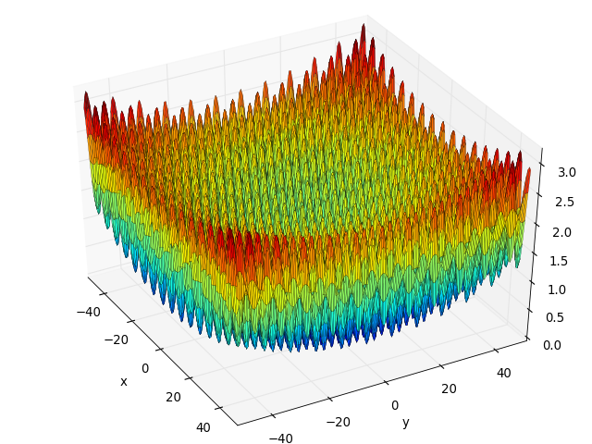
Verhalten Griewank

Slide 7
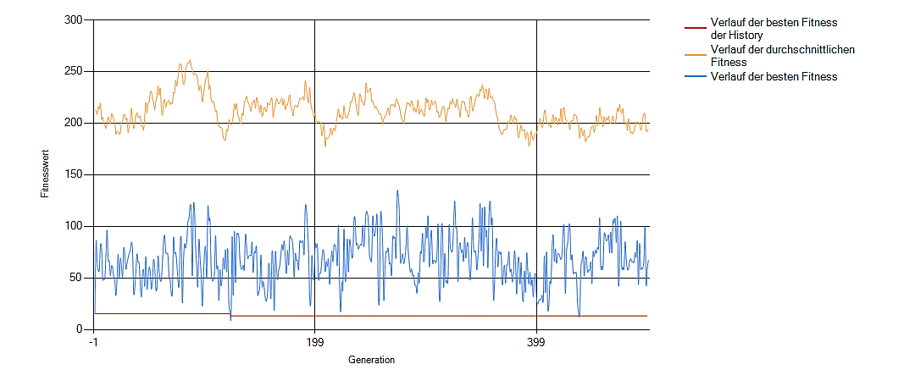
Verhalten Ackley
Notes:
Weniger starke Sprünge wie Griewank ==> Fast ein Schema zu erkennen

Slide 8
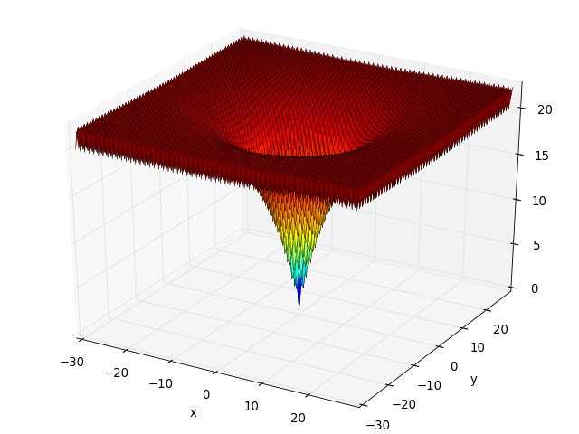
Verhalten Ackley

Slide 9
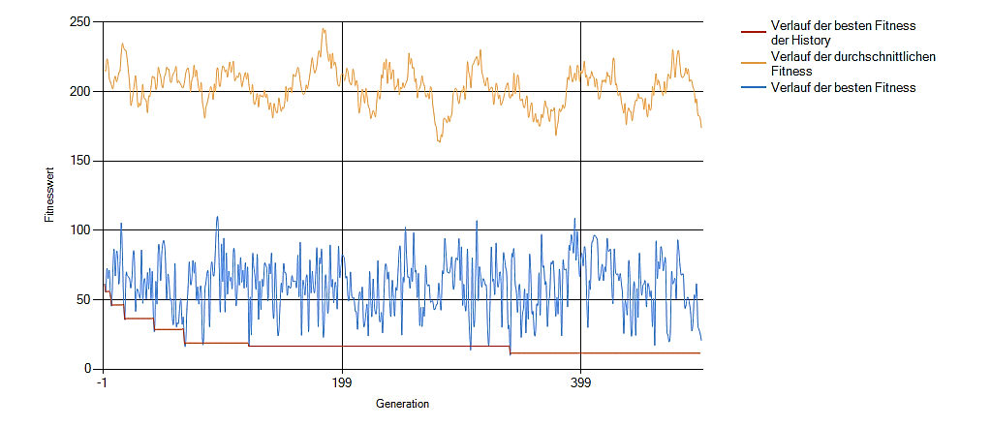
Verhalten C-Funktion
Notes:
Fluktuiert auch stark mit den Standardparametern ==> hat aber deutlicheren Verlauf

Slide 10
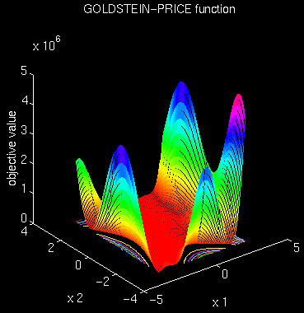
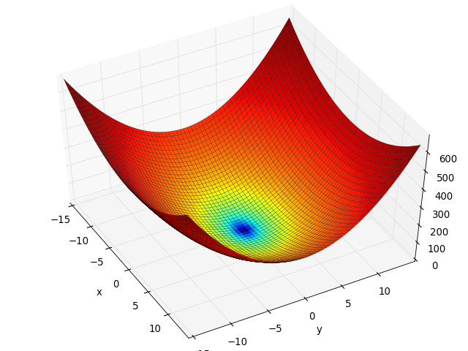
Verhalten C-Funktion
Vergleich zu Bohachevsky
Funktion
f_{Gold}(x₁,x₂) =[1+(x₁+x₂+1)^2·(19-14·x₁+3·x₁^2-14·x₂+6·x₁·x₂+3·x₂^2)]
·[30+(2·x₁-3·x₂)^2·(18-32·x₁+12·x₁^2+48·x₂-36·x₁·x₂+27·x₂^2)]
-2<=x(i)<=2, i=1:2.

Slide 11
Benchmarkingschema

Slide 12
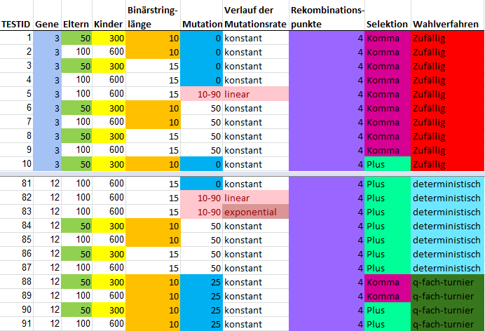
Notes:
Übersicht über die Auswahl der Testszenarien und Abarbeitung
Es wurden über 100 Testergebnisse in über 450 Dateien erzeugt

Slide 13
Verfahren und Ergebnisse

Slide 14
Verfahren und Ergebnisse
Relle Darstellung
Binärdarstellung
Granularitätsproblem
Mutationsverfahren und Parameter
Notes:
Eventuell rausnehmen

Slide 15
Quellen
http://deap.gel.ulaval.ca/doc/default/api/benchmarks.html [14.08.2012]

